Slide 1
Mein Rechner tut's auch ohne Strom
Mechanische Rechenhilfen von der Antike bis heute.

Slide 2
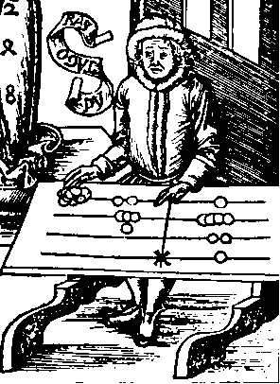
Brett und Steine
➦ Rechenbretter kannte man nachweislich schon vor 3000 Jahren bei den Persern.
➦ Adam Riese lehrte um 1500 neben den schriftlichen Verfahren das Rechnen auf dem Rechenbrett.
➦ Die Lage der Steine bestimmte ihren Wert: Auf den Linien 1, 10, 100..., dazwischen 5, 50, 500....
➦ Dargestellt ist die Aufgabe 1241 + 82.

Slide 3
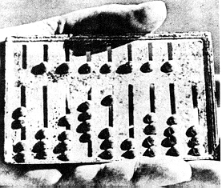
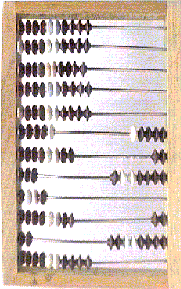
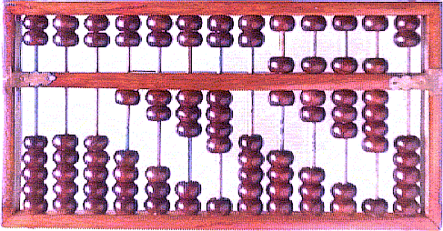
Aufgereihte Perlen
➦ Ein Abakus ist ein Rahmen mit verschiebbaren Perlen. Jeder Stab markiert eine Dezimalstelle, beim geteilten Abakus haben die unteren Perlen den Wert 1, die oberen den Wert 5.
➦ In manchen Ländern wird noch heute mit dem Abakus gerechnet. Links ein römischer Abakus, daneben ein russischer (526,28), rechts ein chinesischer (0001234567890).

Slide 4
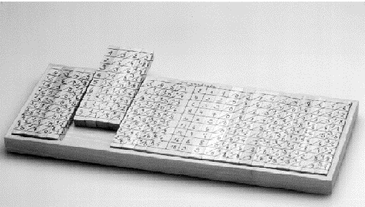
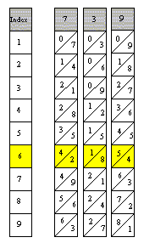
Vielfachenstäbchen
➦ Der englische Lord Napier (1550-1617) benutzte Holzstäbe als Hilfsmittel für die Multiplikation mehrstelliger Zahlen.
➦ Man legt aus den passenden Stäben eine Zahl und liest das Zweifache, Dreifache, ... ab.
➦ Die beiden Ziffern, die auf zwei benachbarten Stäbchen in ➦ derselben Diagonalen stehen, müssen jeweils addiert werden. ➦ Hinzu kommt der Übertrag der vorhergehenden Stelle.
➦ Die Aufgabe: 739 * 6 = 4 |2+1|8+5|4 = 4434.
➦ Bei mehrstelligen Multiplikationen werden die einzelnen Positionen wie beim schriftlichen Rechnen auf dem Papier versetzt addiert

Slide 5
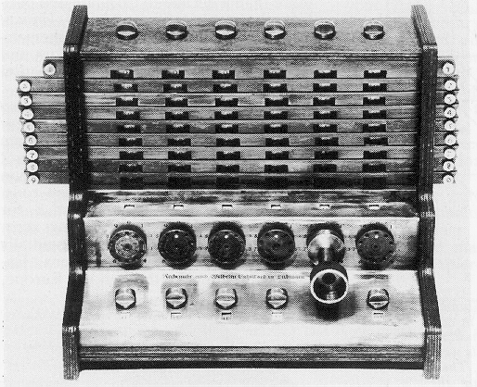
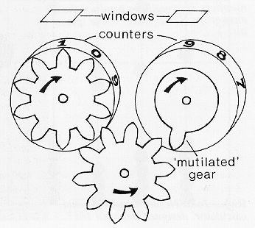
Die Rechenuhr
➦ Die Rechenmaschine von Wilhelm Schickard (1623) setzte für die Multiplikation Walzen mit aufge-druckten Napiertabellen ein.
➦ An den Walzen (Knöpfe oben) wurde der erste Faktor eingestellt, mit den Fensterstäben der Blick auf die Vielfachen freigegeben.
➦ Die abgelesenen Zahlen wurden unten stellengerecht auf die Knöpfe des Additionsteils übertragen.
➦ Der Zehnerübertrag erfolgte dabei nach Art von Kilometerzählern.

Slide 6
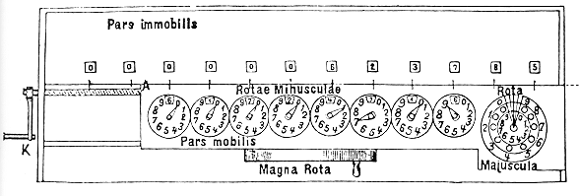
Schieben und kurbeln
➦ Gottfried Wilhelm Leibniz stellte 1673 die erste Maschine vor, bei der das Zahleneingabewerk gegenüber dem Resultatwerk verschiebbar war. Wollte man 1709 * 365 rechnen, so stellte man 1709 auf dem Eingabewerk ein und kurbelte die Zahl mit der „Magna Rota“ fünfmal auf die Einerstelle, sechsmal auf die Zehnerstelle und dreimal auf die Hunderterstelle. Zwischendurch drehte man den Eingabewagen jeweils mit der Kurbel K um eine Stelle nach links.

Slide 7
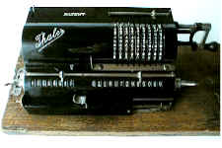
Staffelwalze / Sprossenrad 1911

Slide 8
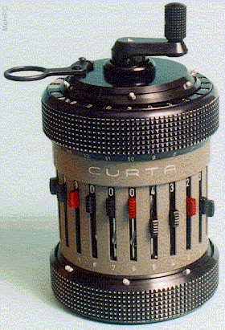
Die Letzte ihrer Art
➦ Jeder Eingabezeiger bewegte bei Leibniz ein Zahnrad über einer Staffelwalze, die vorne gar keinen, dahinter immer mehr Zähne hatte. Bei einer Kurbeldrehung wurde das Zahnrad um 0 bis 9 Positionen weiterbefördert.
➦ Giovanni Polenus erfand dafür das flachere Sprossenrad, ein Zahnrad, bei dem man über einen Hebel die benötigten Zähne herausschieben konnte.

